Slide 1
Tecnologia e Progettazione di Sistemi Informatici e di Telecomunicazioni
Multimedia
Immagini

Slide 2
Immagini raster
Le immagini raster, chiamate anche pittoriche o bitmap, sono immagini in computer grafica la cui visualizzazione sullo schermo corrisponde direttamente alla struttura dei bit nella memoria del computer

Slide 3
Pixel
da (“PICTureELement”) identifica una piccola porzione rettangolare dello schermo.
Rappresenta un’unità logica elementare di riferimento per la rappresentazione delle immagini digitali.

Slide 4
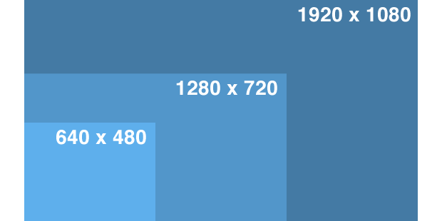
Risoluzione
indica le dimensioni dell’immagine espresse in pixel (es. 640x480)

Slide 5
DPI
(dots per inch-punti per pollice) è un parametro relativo che, abbinato alla risoluzione, definisce le dimensioni dell’immagine in fase di acquisizione (tramite scanner) e di stampa.
E’ ininfluente se si lavora solo a video.

Slide 6
Riassumendo
L’immagine viene suddivisa in una griglia di celle
ogni cella corrisponde ad un ‘punto’(pixel) dell’immagine, per cui …
…una immagine digitale bitmap è costituita da una matrice di punti detti picture elements (pixel)
tanto più fitta è la griglia (più numerose sono le celle), tanto migliore è la risoluzione dell’immagine

Slide 7
Esempio

Slide 8
La profondità di colore
La profondità di colore è data dal numero di bit utilizzato per rappresentare ciascun pixel
Una immagine in bianco e nero associa a ciascun punto un solo bit
Una immagine con 256 toni di colore o di grigio associa a ciascun pixel 8 bit (un byte)
Una immagine a 64k di colori associa a ciascun pixel 16 bit
Una immagine a 16 milioni di colori associa a ciascun pixel 24 bit

Slide 9
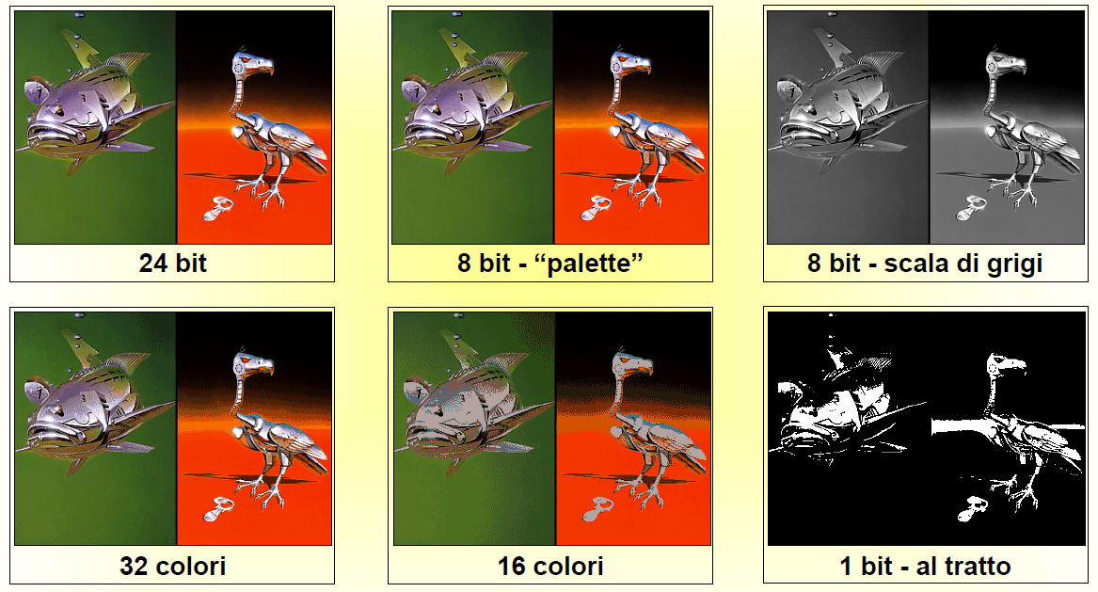
Esempio

Slide 10
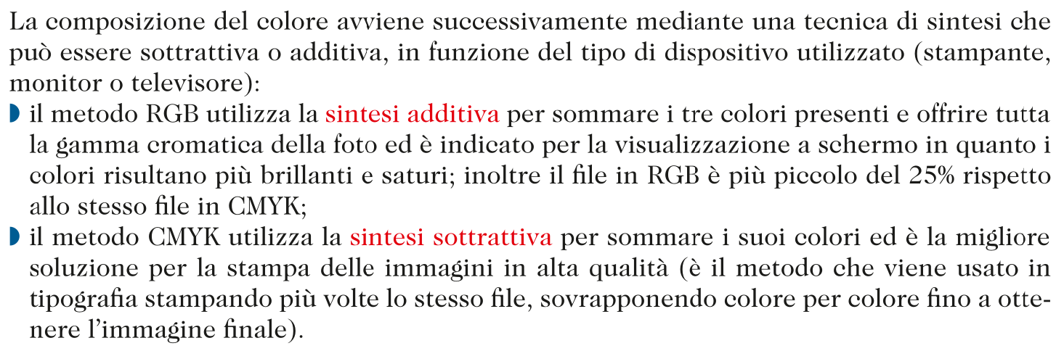
Codifica del colore
Modelli di rappresentazione del colore:
RGB (Red / Green / Blue)
CYMK (Cyan/ Yellow / Magenta / blacK)

Slide 11
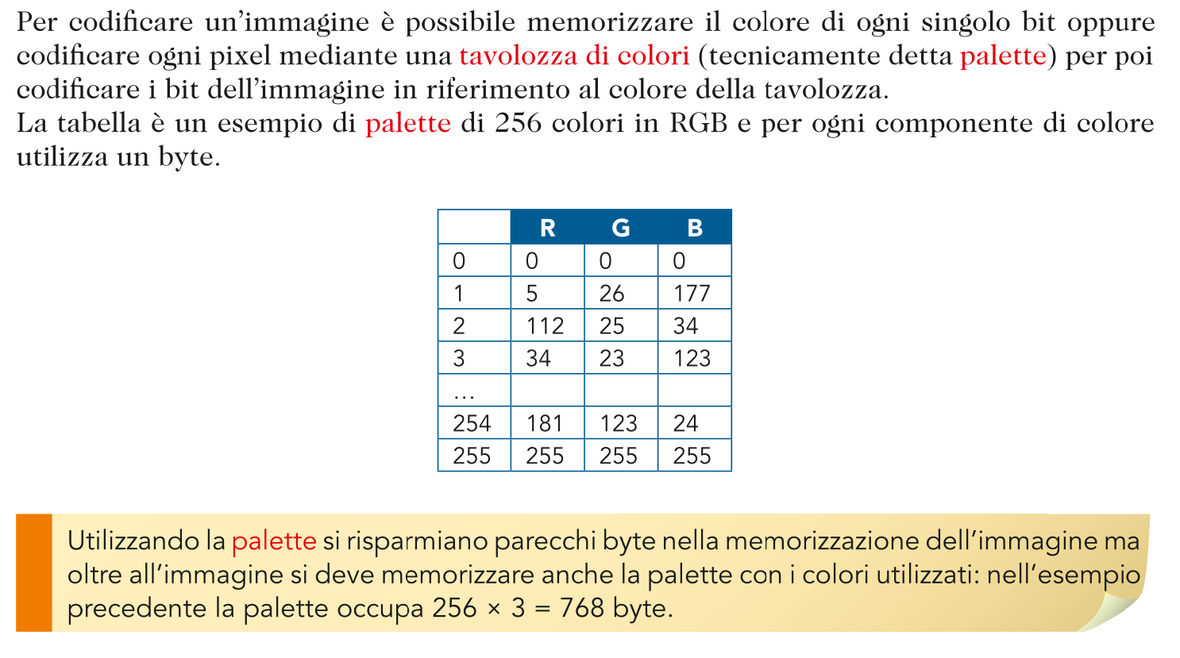
Palette

Slide 12
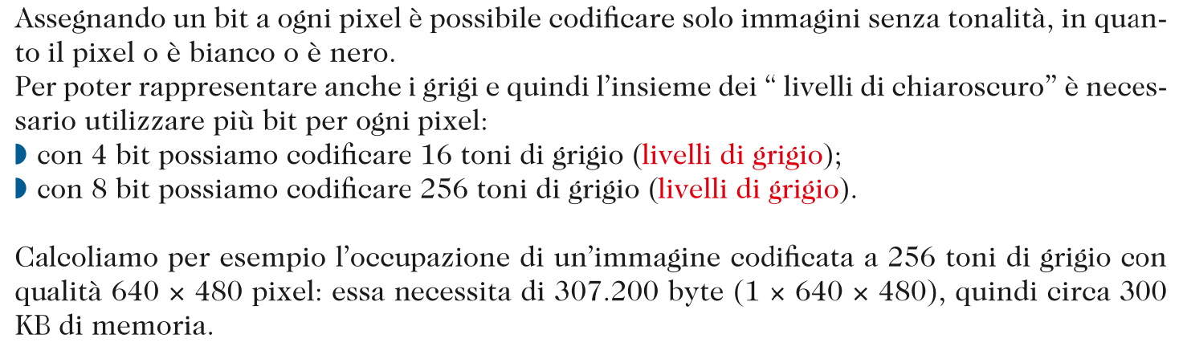
Occupazione

Slide 13
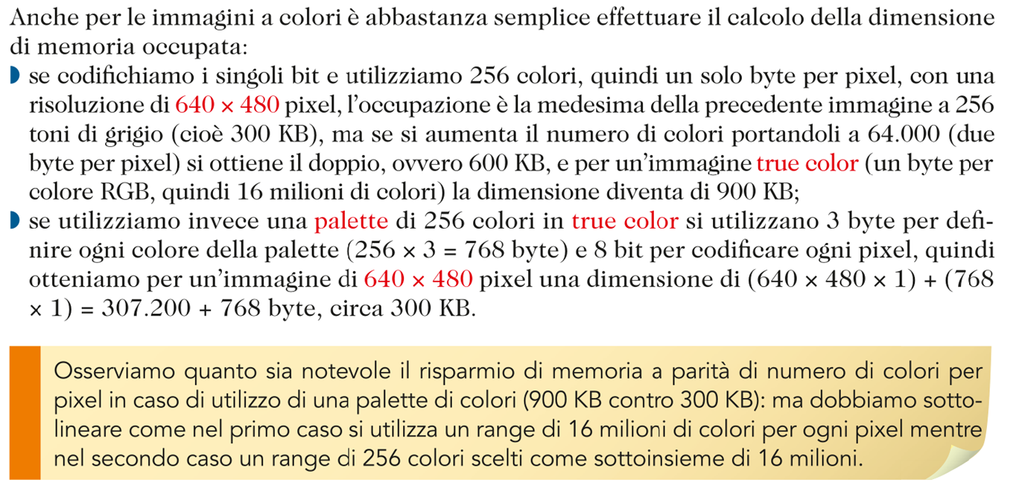
Occupazione

Slide 14
La memorizzazione delle immagini
Le immagini digitali sono memorizzate su file con diversi formati alternativi, ciascuno in grado di codificare un determinato numero di colori e dotato di caratteristiche peculiari.
Alcuni di questi formati prevedono forme di compressione, cioè di riduzione dei bit dell’immagine in modo da ridurne l’occupazione di memoria.

Slide 15
Immagini raster: formati
Con formati, vogliamo intendere i possibili metodi di codifica delle informazioni
Perché esistono così tanti formati grafici?
Esaminiamo quelli di uso più frequente evidenziandone i parametri più importanti

Slide 16
JPG, o JPEG (Joint Photographic Expert Group)
E’ il formato più usato per le immagini di tipo fotografico in rete.
24 bit
livello di compressione variabile (+ compressione = -qualità).
compressione di tipo “lossy”(con perdita di informazione)
non supporta le trasparenze
non supporta animazioni
piena compatibilità con tutti i browser
E’ concepito per funzionare su immagini a “tono continuo”(es. immagini fotografiche), lavora meno bene su immagini di tipo grafico, contenenti, ad esempio, testo o linee.

Slide 17
JPG, o JPEG: caratteristiche
Consente di scegliere un rapporto di compressione variabile fino ad un massimo di 100:1 con una discreta intelligibilità dell’immagine
È molto usato per le immagini sul Web.
La compressione avviene all'interno di celle grandi 8x8 pixel
L'algoritmo non fa altro che confrontare le similitudini nei valori di colore all'interno di ogni cella e memorizza solo i valori che sono diversi: maggiore è il livello di compressione selezionato, più ampia sarà la gamma di valori di colore considerati simili e quindi maggiore sarà il numero dei valori cromatici che andranno persi.

Slide 18
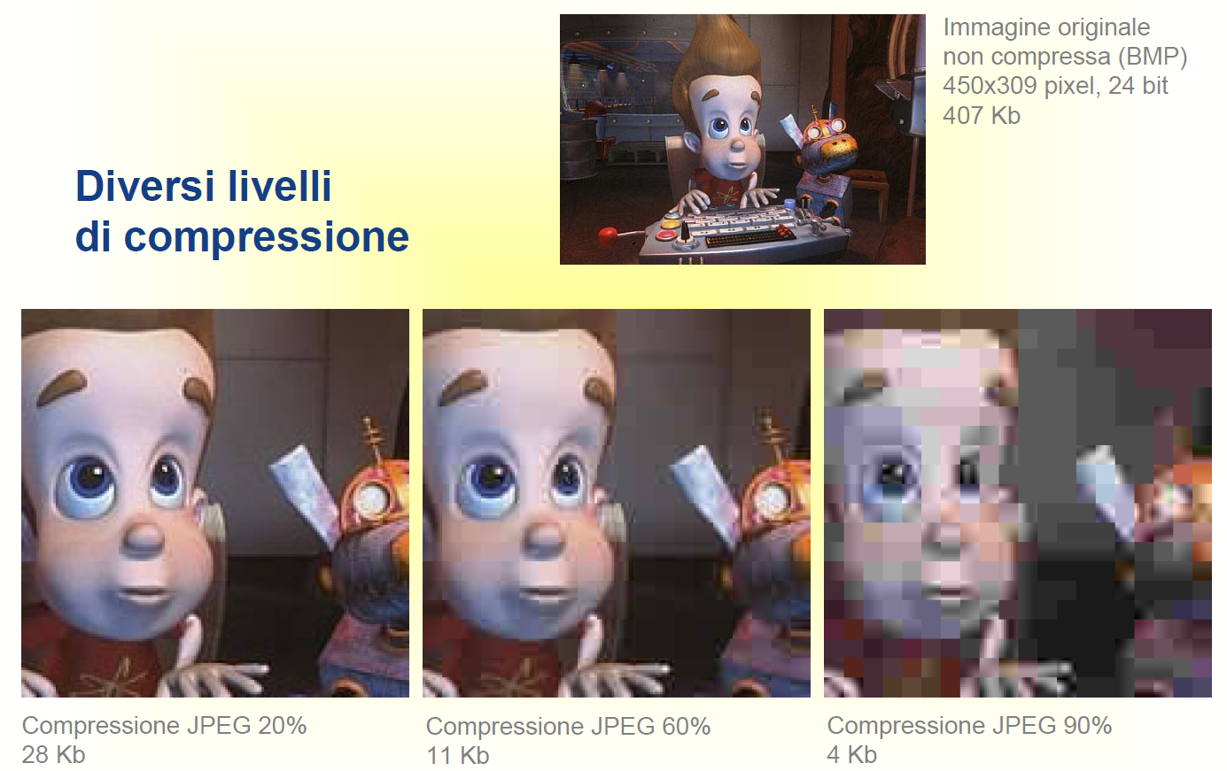
Esempio

Slide 19
GIF (Compuserve)
E’ il formato più usato per le immagini di piccole dimensioni e limitato numero di colori.
fino a 8 bit (256 colori), con palette ottimizzata
compressione lossless
supporta la trasparenza di un colore
supporta animazioni (versione 89a)
piena compatibilità con tutti i browser
E’ stato concepito espressamente per la trasmissione di immagini in rete, non è adatto a immagini con alto livello di dettaglio (tipo fotografico), è invece ottimo per immagini grafiche (es. con testo)

Slide 20
BMP
E’ il formato bitmap di Windows.
24 bit
compressione “lossless”
non supporta le trasparenze
non supporta animazioni
non compatibile con i browser

Slide 21
Immagini vettoriali
Le immagini vettoriali, o object-oriented, sono composte da elementi astratti, codificati in termini geometrici. Sono strettamente dipendenti dal software utilizzato per la loro produzione, ma per molti aspetti sono più flessibili e manipolabili rispetto alle immagini raster.

Slide 22
OGGETTI / ENTITA’
Le applicazioni di grafica vettoriale lavorano con oggetti, più o meno complessi, che rimangono sempre accessibili e modificabili.
Esistono vari tipi di oggetti (tra cui anche le bitmap), ma quelli più tipici sono le entità geometriche.

Slide 23
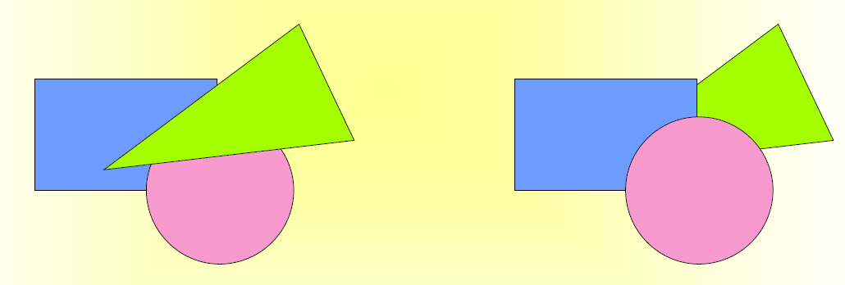
Livelli
Ogni entità occupa un suo “strato” e può sovrapporsi ad altre entità.
La posizione dell’oggetto può essere modificata a piacimento da un livello all’altro.

Slide 24
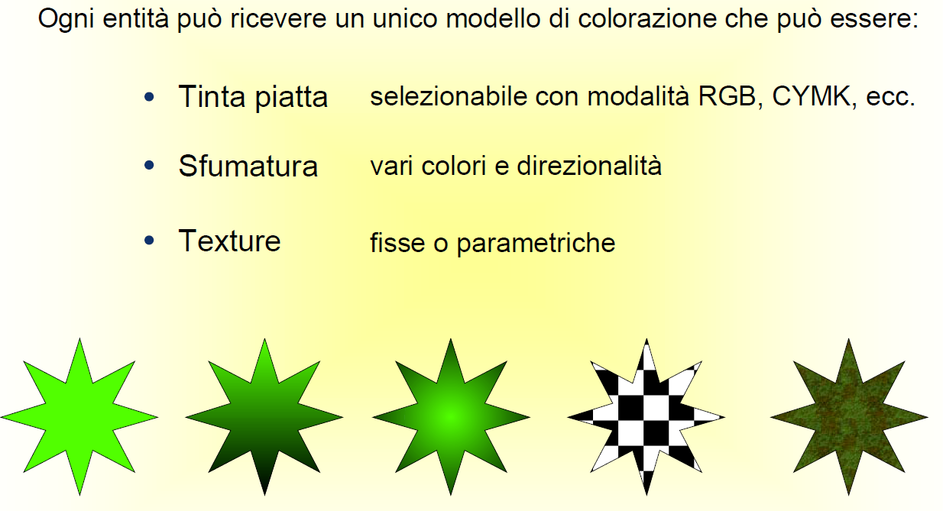
Colori

Slide 25
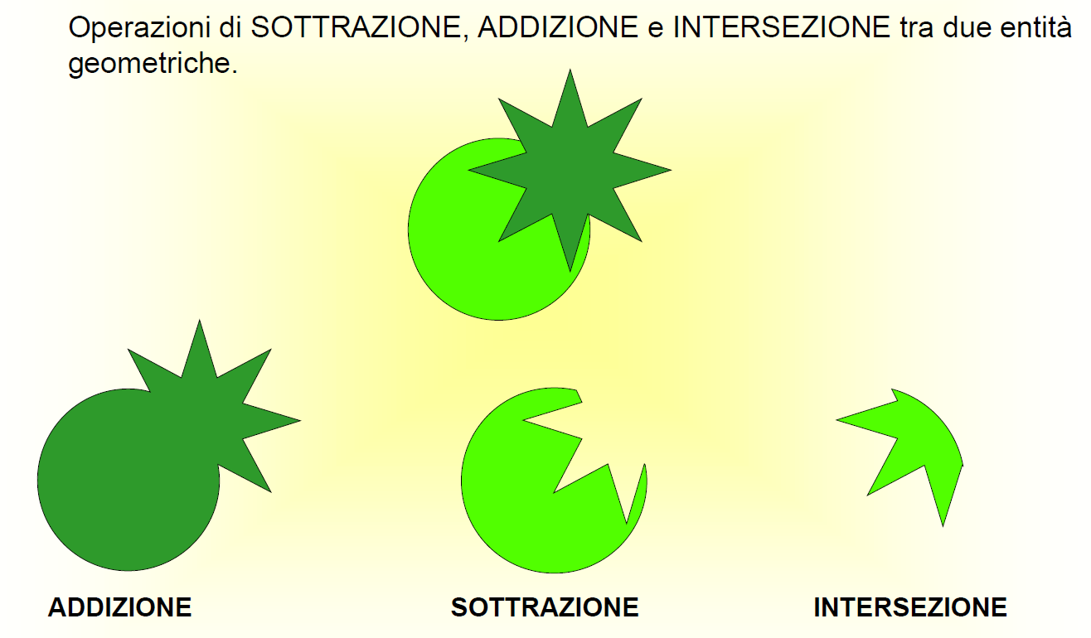
Immagini vettoriali: creazione ed elaborazione
Per la loro natura le immagini vettoriali si prestano a operazioni di manipolazione molto più potenti e a un maggiore controllo da parte dell'utente rispetto alle immagini raster

Slide 26
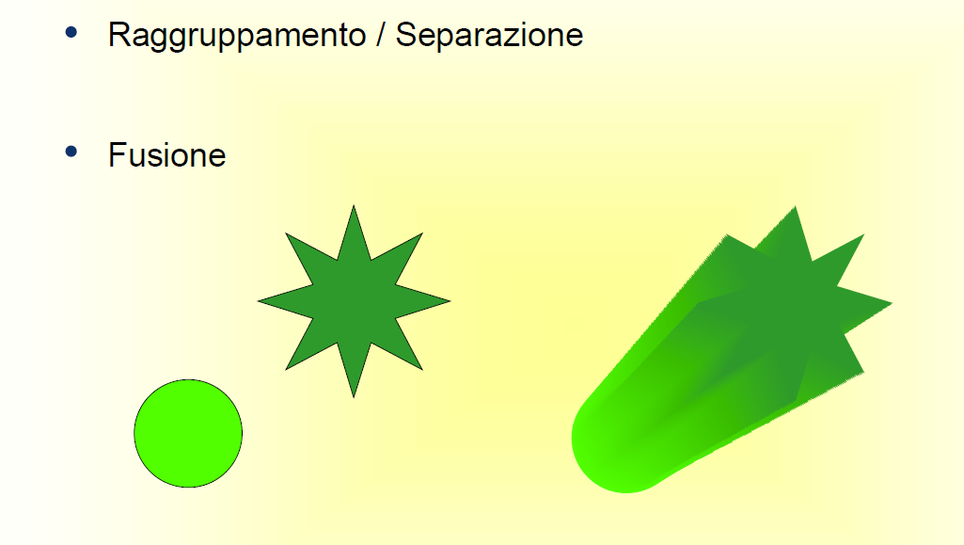
Immagini vettoriali: creazione ed elaborazione

Slide 27
Antialiasing
Tecnica di riduzione dell’effetto “scalettatura” dovuto all’arrotondamento del valore reale dei punti nei valori discreti sul video.
Minore risoluzione video = maggiore effetto di “aliasing”
Il processo di antialiasing consiste nella sfumatura dei contorni.

Slide 28
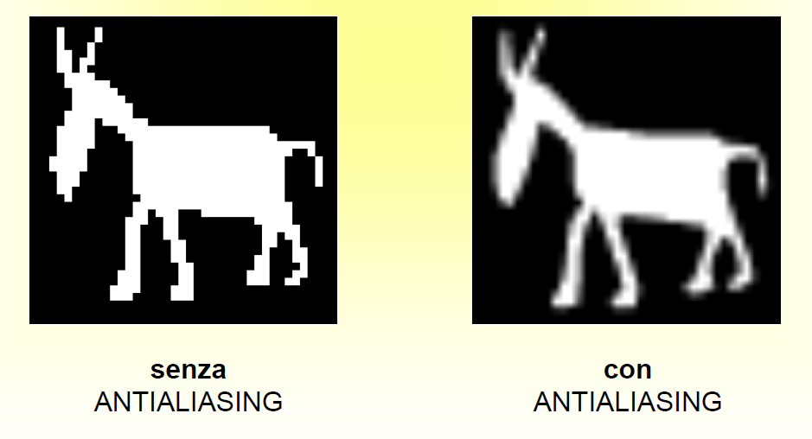
Esempio

